Slide 1
I.E Monseñor.Ramón A.
Sede: A.R.E.
Santiago de Cali Mayo 13 – 2020
Área: Ciencias Naturales Grado 5-4
Profesora: María Astrid Copete Copete.

Slide 2
Organismos Unicelulares y Pluricelulares

Slide 3
Existen en la naturaleza gran cantidad de seres vivos, de animales y plantas de tamaño microscópico, formado por una célula, llamado ORGANISMOS UNICELULARES.
El ser humano obtiene beneficios de algunos organismos unicelulares como bacterias, hongos y algas. Entre los organismos unicelulares benéficos podemos nombrar las levaduras (hongos) que ayudan a la producción de alcoholes, vinos, cerveza, pan, fermentos, lácteos y algunos medicamentos. Muchos organismos unicelulares son responsables de la descomposición de la materia orgánica, que de otra manera se acumularía. Otros organismos unicelulares como bacilos, cocos (son bacterias), hongos, producen enfermedades como la tosferina, el tétano, el cólera, la tuberculosis y la diarrea. Estos organismos los encontramos en el agua, en el aire, en los excrementos.

Slide 4
a. ¿Qué le sucede a los alimentos preparados que han estado varios días sin la debida protección?
b. ¿Por qué debemos lavar las frutas y las verduras?
c. ¿Por qué la leche se pone agria?
Observa el pan y escribe tus conclusiones.

Slide 5
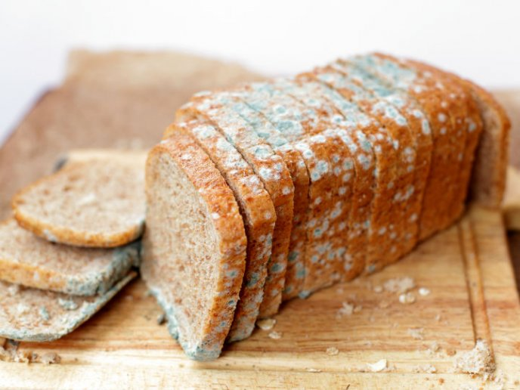

Slide 6
Actividades libres
1. En mi casa y con ayuda de mis padres, dejo un pedazo de pan húmedo expuesto al aire. Lo observo por 3 días. a. Al final de los 3 días, ¿qué observo sobre la superficie? b. Es un organismo unicelular o pluricelular lo que apareció en la superficie del pan? c. ¿Por qué tiene que estar el pan humedecido ? d. ¿Por qué no debo consumir este alimento ?
2. Explico a mi familia que los alimentos se contaminan con hongos y bacterias, que son organismos unicelulares muy pequeños que no podemos ver y que no debemos consumir.

Slide 7
GRACIAS.
BUENA SUERTE

